Slide 1
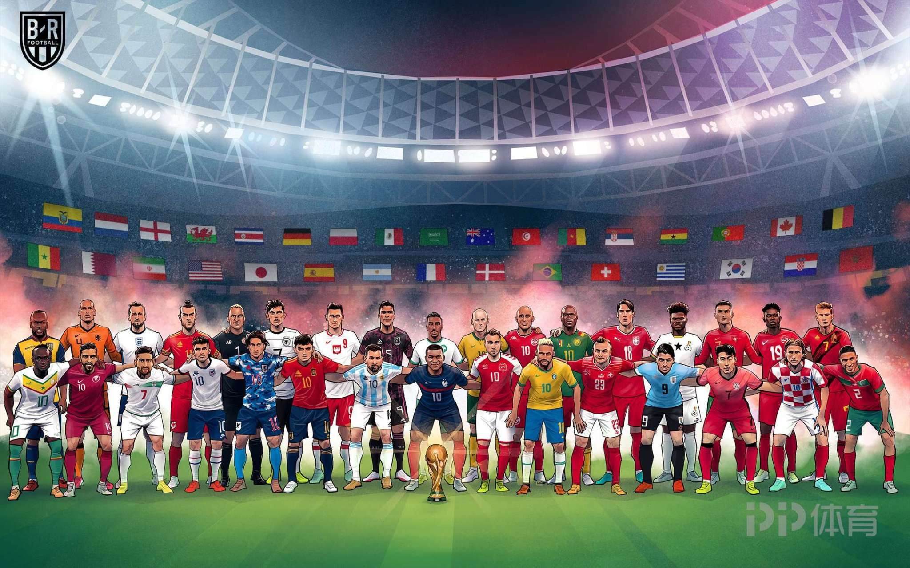
2022.12.16

Slide 3
དང་པོ།
སྡེ་ཚན་བདུན་པའི་ངོ་སྤྲོད་ཡི་གེ།
གཅིག ངོ་སྤྲོད་ཡི་གེའི་གོ་དོན།
ངོ་སྤྲོད་ཡི་གེ་ནི་རང་ལས་ཁུངས་སམ་ཚོགས་པའི་མི་དང་ལས་ཁུངས་གཞན་ནམ་མི་སྒེར་བར་ཕན་ཚུན་ལས་དོན་སྐོར་འབྲེལ་གཏུག་བྱེད་པ་དང་། གནས་ཚུལ་ཤེས་རྟོགས་བྱེད་པ། ཚོགས་འདུ་སོགས་སྤྱི་ཚོགས་ཀྱི་བྱེད་སྒོ་ཁག་ནང་དུ་ཞུགས་པ་བཅས་མི་མངག་གཏོང་བྱེད་སྐབས་སུ་མཚམས་སྦྱོར་བྱེད་པའི་ཡིག་རིགས་ལ་ཟེར།

Slide 4
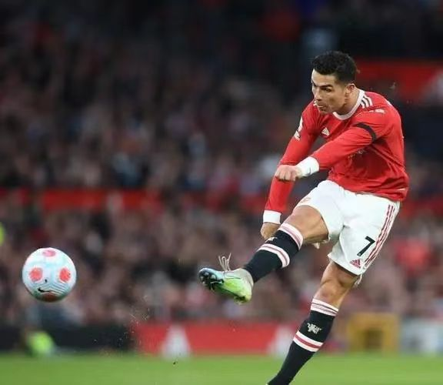
གཉིས། ངོ་སྤྲོད་ཡི་གེའི་འབྲི་སྟངས།
༡ འབྲི་ཤོག་གི་ཐིག་ཕྲེང་དང་པོའི་དཀྱིལ་དུ་“ངོ་སྤྲོད་ཡི་གེ”ཞེས་ཡི་གེ་ཅུང་ཆེ་བ་ཞིག་འབྲི་དགོས།
ཁ་བྱང་།

Slide 5
ངོ་སྤྲོད་ཡི་གེའི་འབྲི་སྟངས།
༢ དེ་རྗེས་འབེབས་གཅིག་བླངས་ཏེ་སྟོང་ཆ་མ་བཞག་པར་ངོ་སྤྲོད་ཡི་གེ་འབྲི་ཡུལ་གྱི་ལས་ཁུངས་སམ་འགན་ཁུར་བའི་མཚན་བརྗོད་དགོས།
ངོ་སྤྲོད་ཡི་གེ་འབྲི་ཡུལ་གྱི་མིང་།

Slide 6
ངོ་སྤྲོད་ཡི་གེའི་འབྲི་སྟངས།
༣ དེ་ནས་ཡང་བསྐྱར་འབེགས་གཅིག་བླངས་ཏེ་ཚེག་ཁྱིམ་གཉིས་ཀྱི་སྟོང་པ་བཞག་ནས་དངོས་གཞིའི་ནང་དོན་ཁག་འབྲི་དགོས།
དེ་བདེན་
པ་བདེན་ཐུབ་ཀྱི་
སྒོ་ནས།
（1）ངོ་སྤྲོད་བྱ་དགོས་པའི་མིའི་མིང་དང་། ཁ་གྲངས། གནས་འབབས།
（2）འབྲེལ་བ་བྱ་རྒྱུའི་དོན་དང་། འབྲེལ་གཏུག་བྱ་ཡུལ་ལ་བཏོན་པའི་རེ་འདུན་སོགས་ཁ་གསལ་གནད་བསྡུས་ཀྱིས་བྲིས་རྗེས།
（3）གུས་པའམ་རེ་སྨོན་མཚོན་པའི་ཚིག་གིས་མཚམས་སྦྱོར་དགོས།
དངོས་གཞིའི་ནང་དོན།

Slide 7
ངོ་སྤྲོད་ཡི་གེའི་འབྲི་སྟངས།
༤ དེ་ནས་སླར་ཡང་འབེགས་གཅིག་བླངས་ཏེ་འབྲི་ཤོག་གི་གཡས་གཤམ་དུ་གུས་འདུད་དང་སྦྲགས་ངོ་སྤྲོད་ཡི་གེ་འབྲི་མཁན་གྱི་ལས་ཁུངས་སམ་མི་སྒེར་གྱི་མིང་བྲིས་རྗེས། གཤམ་འོག་ཏུ་ལོ་ཟླ་ཚེས་གྲངས་བཅས་གསལ་པོར་འབྲི་དགོས། གལ་ཏེ་ལས་ཁུངས་ཀྱི་ངོ་སྤྲོད་ཡི་གེ་ཡིན་ཚེ་ཐམ་ག་རྒྱག་དགོས།
གུས་འདུད་དང་བཅས་ངོ་སྤྲོད་ཡི་གེ་འབྲི་མཁན་གྱི་མིང་དང་ལོ་ཟླ་ཚེས་གྲངས།

Slide 8
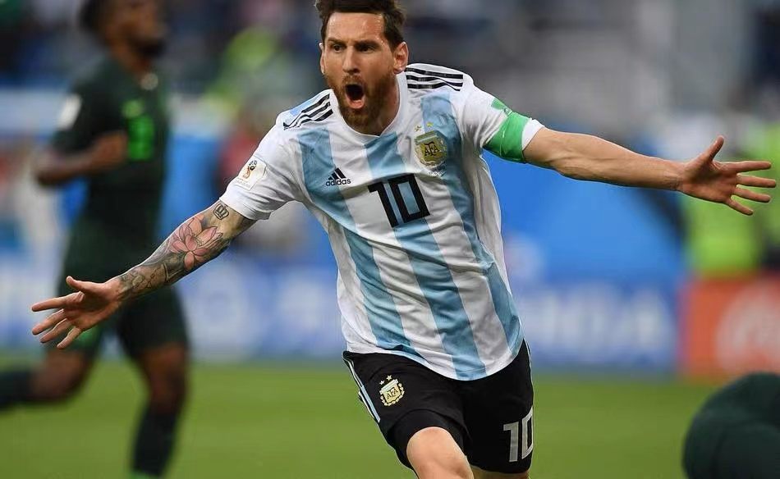
ངོ་སྤྲོད་ཡི་གེའི་འབྲི་སྟངས།
༥ མཐར་འབྲི་ཤོག་གི་གཡོན་དུ་ངོ་སྤྲོད་ཡི་གེའི་གོ་ཆོད་པའི་དུས་ཚོད་འབྲི་དགོས།
ངོ་སྤྲོད་ཡི་གེའི་གོ་ཆོད་པའི་དུས་ཚོད།

Slide 9
གསུམ།
ཤེས་བྱ་སྲ་གཏན་དང་སྦྱངས་གཞི་བཀོད་སྒྲིག
ངོ་སྤྲོད་ཡི་གེ་འབྲི་སྐབས་ཚང་དགོས་པ་གང་དག་ཡོད་དམ།
01
02
ངོ་སྤྲོད་ཡི་གེ་འབྲི་ཡུལ་
གྱི་མིང་།
ཁ་བྱང་།
03
05
04
དངོས་གཞིའི་
ནང་དོན།
གུས་འདུད་དང་བཅས་ངོ་སྤྲོད་ཡི་གེ་འབྲི་མཁན་གྱི་མིང་དང་ལོ་ཟླ་ཚེས་གྲངས།
ངོ་སྤྲོད་ཡི་གེའི་གོ་ཆོད་
པའི་དུས་ཚོད།

Slide 10
རྗེས་སུ་
མཇལ་ཡོང་།
2022.12.16

